Slide 1

Internationale Coursing
FCI Reglement – was ist neu, was ist sonst gut zu wissen?
Donnerstag, 18. April 2024 Webinar via Skype

Slide 2
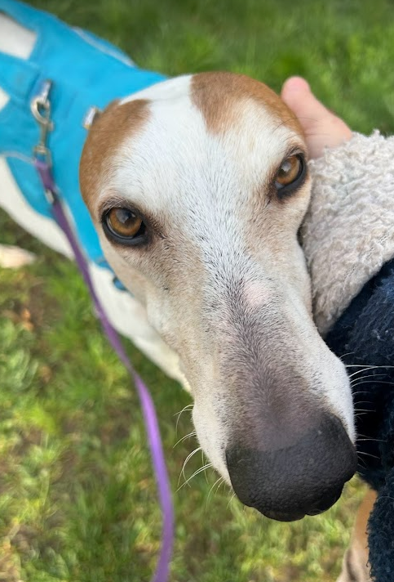
Begrüssung und Ziel des Webinars
Begrüssung
Ziele des Webinars
Interessierte Personen verstehen, wie ein Coursing nach neuem FCI-Reglement funktioniert und wissen, wie/wo sie sich weitere Informationen beschaffen können
Verstehen die Unterschiede von Coursing zu Rennen, resp zu der WM

Slide 3
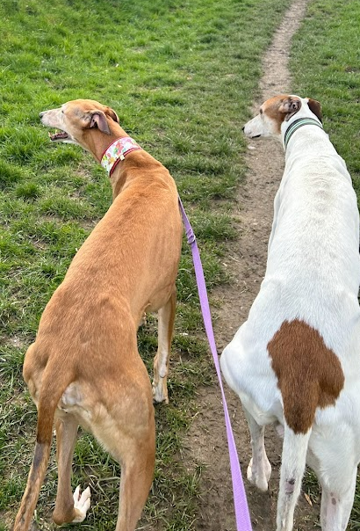
FCI-Reglement
Neue Version ab 01.01.2024
Zu finden auf der IGWR-Webseite unter Download oder direkt auf der Webseite der FCI (www.fci.be)
Anpassungen im allgemeinen Kapitel 1
Grosse Anpassungen im Renn-Kapitel 2
Anpassungen im Coursing-Kapitel 3
Grosse Anpassungen bei den Weltmeisterschaften (Kapitel 4)
Notes:
Eventuell zeigen, wo genau.

Slide 4


Lizenzen
1.4
Nationale Lizenz → Schweizer Reglement
FCI-Open Class Lizenz
→ Automatisch mit nationaler Lizenz
FCI-CACIL Class Lizenz
→ Besitzer:in reicht 2 Ausstellungsergebnisse mit SG (oder besser) ein; mindestens 1 von einer internationalen Ausstellung
Notes:
Lizenz wird nach Schweizer Reglement abgelegt; Whippets und PLI werden wie bisher gemessen und in Standardgroesse und Sprinter/nat. Groessenklasse eingeteilt
Die nationale Lizenz kommt immer mit einer FCI-Lizenz; FCI-Lizenzen kennen keine Grössenklassen.
Ein Whippet nationale Grössenklasse und ein Whippet Standardgrösse erhalten somit beide dieselbe FCI-Lizenz.
Automatisch erhalten alle lizenzierten Hunde eine FCI-Open Class Lizenz.
1.4 Zulassung, Startberechtigung
Dies gilt für FCI 10 und FCI 5 Hunde. Bisherige CSS-Lizenzen bleiben gültig.
Reicht die Besitzer:in 2 Ausstellungsergebnisse mit mindestens SG ein, davon mindestens eines von einer internationalen Ausstellung und ist der Hund ein FCI 10 Hund, wird eine FCI-CACIL Lizenz ausgestellt.
Nur Hunde mit FCI-CACIL Lizenz können ein CACIL erhalten.
FCI 5 Hunde sind somit an internationalen Veranstaltungen (auch Weltmeisterschaften) startberechtigt, erhalten aber nie ein CACIL.
National anerkannte Rassen (Silken Windsprites; Silken Windhounds, etc.) erhalten keine FCI-Lizenz und sind nur national startberechtigt.
Ein Hund muss immer in seiner Lizenzklasse gemeldet werden. Ein Hund mit einer FCI-CACIL-Lizenz darf nicht als FCI-Open-Class Hund gemeldet werden. In der Realitaet laufen die Hunde beim Rennen dann unabhängig von der Lizenz zusammen; beim Coursing wird nach Lizenz getrennt gelaufen, sofern es genügend Hunde beider Lizenzklassen hat.

Slide 5

Entscheide/Sanktionen
1.8
Platzierung
WDR
Withdrawal by owner
DISM
Dismiss
MWDR
Medical withdrawal
DISQ
Disqualifiation
Notes:
Für Veranstaltungen der FCI-CACIL/FCI-Open Class sind nur die folgenden Ergebnisse/Kategorien und Abkürzungen im Lizenzbuch des Hundes erlaubt:
Platzierung/Punktergebnis
Zurückziehen durch den Eigentümer/Hundeführer (WDR) (withdrawal by owner/handler)
Zurückziehen aus medizinischen Gründen/Entzug der weiteren Startberechtigung (MWDR) (medical withdrawal/dismiss)
Entzug der weiteren Startberechtigung (DISM) (dismiss)
Disqualifikation (DISQ)
Für Sanktionen wie Disqualifikation, Entzug der weiteren Startberechtigung oder Punkteabzug (bei Fehlstart) ist ein Mehrheitsbeschluss für die Gültigkeit der Sanktion erforderlich. Der Coursingrichter muss immer Punkte für den Lauf vergeben.
Der Eigentümer des sanktionierten Hundes muss vom Schiedsgericht oder dem Feldassistenten über die Sanktionierung informiert werden, vorzugsweise bevor der Eigentümer das Coursingfeld/Rennbahn verlässt.
Nur Richter können Sanktionen verhängen, die im Einklang mit diesem Reglement stehen müssen. Alle Sanktionen können nur durch eine Mehrheitsentscheidung der amtierenden Richter/Schiedsgericht ausgesprochen werden. Andernfalls kann keine Sanktionierung erfolgen.

Slide 6
Kommunikation von Sanktionen
Neu sind die Richter/Jury verpflichtet, der:m Besitzer:in die Sanktion mitzuteilen und diese:r kann sich dazu äussern
  Sanktion wird dem Besitzer/Handler erklärt: beim Coursing erfolgt die Information sofort durch persönliche Erläuterung – beide Besitzer werden auf dem Gelände behalten
  Besitzer kann sich dazu äussern
  Richter nehmen die Äusserung auf und beraten sich; der dann entstehende Entscheid ist endgültig
  Jede Sanktion wird mit klarem Sachverhalt (Angriff bei xy auf yz, etc.) und mit Verweis auf den angewandten Paragraphen schriftlich dokumentiert
Nachträgliche Sanktionen / Änderungen sind nicht zulässig
Wurde erfolgreich an der WM 2023 angewendet
Notes:
Hintergrund: Beschwerden bis zivilrechtliche Verfahren
Aufruf: Akzeptieren einer Sanktion; der Hund gibt immer sein Bestes.

Slide 7
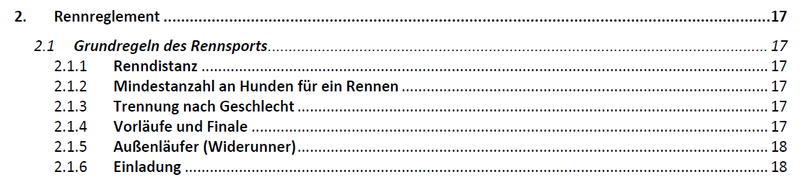
Kapitel 2
Gesamtes Kapitel neu → Rennen sind vollkommen neu organisiert; nicht nur Anpassung, sondern Disruption

Slide 8
Kapitel 3
Grundlegend wurde die Anzahl für offiziele Coursing, Anwartschaften und Klassen/Geschlechter-trennung geändert
Die neue Zahl im Coursing ist 4
Ausser bei der Mindestteilnehmerzahl

Slide 9
Gut zu wissen
Gültiges Coursing ab 2 Hunden
Nur 1 Hund = Sololauf
Hunde müssen am Start sein (Tierarztkontrolle reicht nicht)
CACL wird ab 3 Hunden vergeben (national – bleibt)
CACIL Anwartschaft ab 4 Hunden
Klassentrennung ab 4 Hunden / Geschlechtertrennung ab 4 Hunden

Slide 10
Grundsatz bei der Einteilung
3.3.3
Klasse vor Geschlecht
  Erst wird geschaut, ob die Klassen separat laufen können, dann ob eine Teilung nach Geschlecht möglich ist
Wichtig: Senioren, Basenjis, Podengo Pequeno und die national anerkannten Rassen, laufen immer national

Slide 11
Anwartschaften und Auszeichnungen
3.3.3.2
Anwartschaften
  CACIL und ResCACIL ab 4 startenden Hunden
  CACL und ResCACL ab 3 Hunden
Auszeichnungen
  BOB ab 4 startenden Hunden
  BOS nur bei Geschlechtertrennung
  BIF / ResBIF für Hund mit höchster, resp zweithöchster Punktzahl (auch Hunde mit Sololauf möglich)

Slide 12
CACIL Vergabe
3.3.3.2
Hund muss FCI-CACIL-Lizenz haben
Der Hund darf nicht im Anhang Register eingetragen sein
Besitzer:in muss bei der Anmeldung angekreuzt haben, dass der Hund ums CACIL laufen wird
Es müssen mind. 4 Hunde der Rasse teilnehmen am Coursing
Sind es 4 Hunde pro Rasse und Geschlecht, wird das CACIL pro Geschlecht vergeben

Slide 13
FCI Winner Titel
3.3.3.2
FCI-CACIL-Winner und FCI-Open Class-Winner sind Tagestitel
Wenn mind. 4 Hunde pro Rasse teilnehmen, werden diese Titel vergeben
Der Hund mit der höchsten Punktzahl je Klasse wird anhand der jeweiligen Lizenz der FCI-Winner vergeben

Slide 14
Beispiele
Wir machen die Beispiele anhand der Meldungen von Aarau

Slide 15
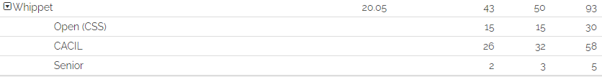
CACL
CACL
CACL / CACIL
CACL / CACIL
KEINE Anwartschaft
Einteilung:
Anwartschaften:
Auszeichnungen:
BOB und BOS
FCI-CACIL-Winner (FCW) / Res-FCI-CACIL-Winner (RFCW)
Open-Class-Winner (OCW) / Res Open-Class-Winner (ROCW)

Slide 16
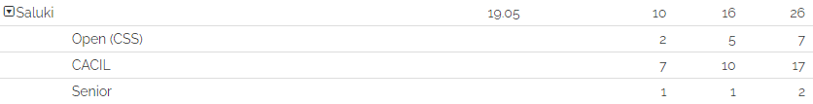
CACL
CACL / CACIL
CACL / CACIL
KEINE Anwartschaft
Einteilung:
Anwartschaften:
Auszeichnungen:
BOB und BOS
FCI-CACIL-Winner (FCW) / Res-FCI-CACIL-Winner (RFCW)
Open-Class-Winner (OCW) / Res Open-Class-Winner (ROCW)

Slide 17
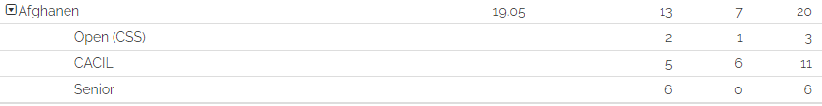
CACL / CACIL
CACL / CACIL
KEINE Anwartschaft
Einteilung:
Anwartschaften:
Auszeichnungen:
BOB und BOS
FCI-CACIL-Winner (FCW) / Res-FCI-CACIL-Winner (RFCW)
Open-Class-Winner (OCW) / Res Open-Class-Winner (ROCW)

Slide 18
CACL / CACIL
Einteilung:
Anwartschaften:
Auszeichnungen:
BOB
FCI-CACIL-Winner (FCW) / Res-FCI-CACIL-Winner (RFCW)

Slide 19
KEINE Anwartschaft
Einteilung:
Anwartschaften: KEINE – ABER offizieller Lauf
Auszeichnungen: KEINE

Slide 20
2
CACL
Einteilung:
Anwartschaften:
Auszeichnungen: KEINE
Anwartschaften: CACL – CACIL??
Auszeichnungen:
BOB
Open-Class-Winner (OCW) / Res Open-Class-Winner (ROCW)

Slide 21
CACL
CACL
KEINE Anwartschaft
Einteilung:
Anwartschaften:
Auszeichnungen: KEINE (es kann BOB/BOS vergeben werden) NATIONAL

Slide 22
WM
4
Klassen laufen getrennt
Nominierung aktuell 6 Rüden & 6 Hündinnen pro Rasse
Letzen beiden Coursing vor Meldeschluss (national oder international) müssen ohne Disqualifikation gelaufen sein
  Sololäufe können nicht berücksichtigt werden
Reservehunde können nur in ihrer Klasse nachrücken
FCI-World Champion Titel sind ab 2 Hunden möglich (bei 2 Rüden und 2 Hündinnen auch nach Geschlechtern getrennt)
Ist ein Hund alleine in seiner Klasse ist die Vergabe des Titels unter bestimmten Voraussetzungen ebenfalls möglich

Slide 23
FCI – Titel (C.I.C & C.I.B.P)
5
FCI Titel können nur an Hunde der Gruppe 10 mit vollständiger Ahnentafel (min 3 Generationen) vergeben werden
Für C.I.C => 3 CACIL oder 2 CACIL und 2 ResCACIL aus zwei verschiedenen Ländern
Abstand zwischen erster und letzter Anwartschaft mind. 1 Jahr und 1 Tag
Für C.I.B.P => 2 CACIB oder 1 CACIB und 2 ResCACIB aus 2 verschiedenen Ländern und Richtern PLUS 1 CACIL und 2 ResCACIL
Abstand zwischen erstem und letztem CACIB mind. 1 Jahr und 1 Tag

Slide 24
Gebrauchshundeklasse
6
2 internationale Coursing ohne Disqualifikation mit mindestens einem Abstand von 1 Jahr und 1 Tag (CACIL oder Open Klasse)
2 internationale Coursings mit einer Platzierung in der ersten Hälfte der Ergebnisliste (wobei bei ungeraden Zahlen aufgerundet wird - zB: 9 Starter = 5 Platz in der ersten Hälfte)
Mindesten 75% der höchstmöglichen Punktzahl (450 Pkt)

Slide 25
Maulkörbe / Geschirre
7
Klare Definition, welche Maulkörbe erlaubt sind (Genug Luft für den Hund) – Unten geschlossene Maulkörbe MÜSSEN mit genügend grossen Luftlöchern versehen werden
Der Maulkorb muss während des ganzen Laufes aufgesetzt sein (Eintritt Feld – Austritt Feld) – Ausnahme beim Warten auf einen Richterentscheid (1.2.2)
Mäntel, Geschirre und nicht erlaubte Tapes müssen auf dem Sattelplatz ausgezogen sein. Von Sattelplatz zu Start sind nur noch Halsband und Leine erlaubt (1.2.2)
Starterleinen sind erlaubt, müssen einfach zu öffnen sein – es darf kein Teil auf dem Hund zurück bleiben

Slide 26
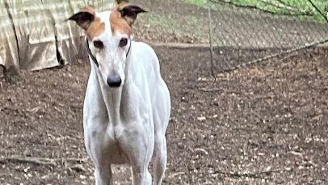
Fragerunde
Jede Frage ist eine kluge Frage.

Slide 27
Weitere Fragen?
Leiterin Coursingkommission IGWR: Nicole Lauper (coursing@igwr.ch)
Präsidentin IGWR: Tina Hostettler (info@igwr.ch)
IGWR-Webseite www.igwr.ch
  Diese Präsentation → Ausbildung
  Reglemente → Download
  Kontakte → Die IGWR – Vorstand
  Webseite FCI: www.fci.be

Slide 28
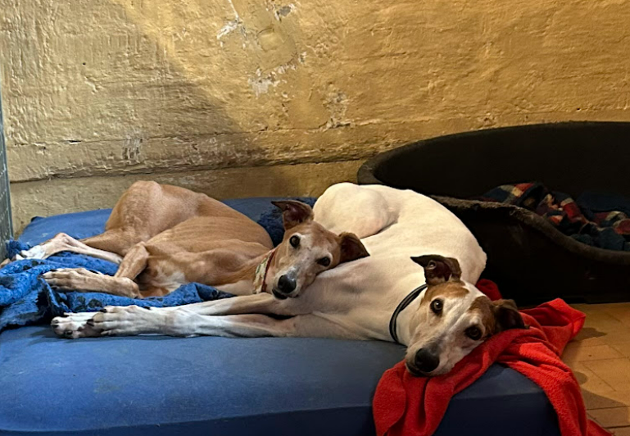
Danke
Im Bild sind Dane und Börnet. Sie suchen ein gutes Zuhause.

